Slide 1

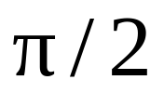
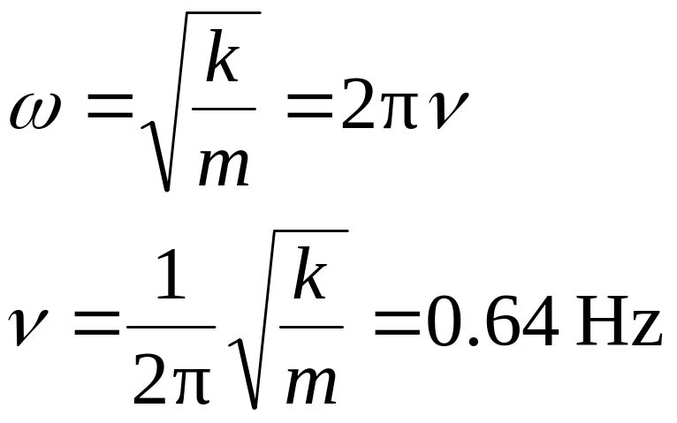
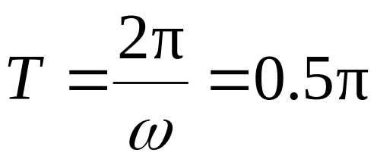
1 一弹簧振子，弹簧的劲度系数为0.32 N/m，重物的质量为0.02 kg，则这个系统的固有频率为________，相应的振动周期为_________．
0.64Hz
解

Slide 2
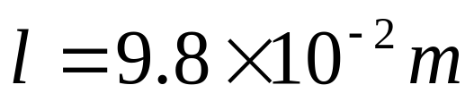

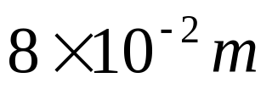




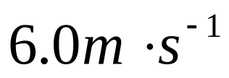
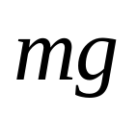
例：如图，有一弹簧上端固定，
当其下端挂一质量为m的物体时
弹簧伸长 ，此时
物体处于平衡状态。若使物体上
下振动，(1)求振动的周期；(2)
当t=0时，物体在平衡位置O点上
方 处，由静止状态开
始向下运动，试确定振幅、初相
以及振动方程；(3)当t=0时，物
体在平衡位置，以 的速
度向上运动，求振动初相和振动
方程。

Slide 3
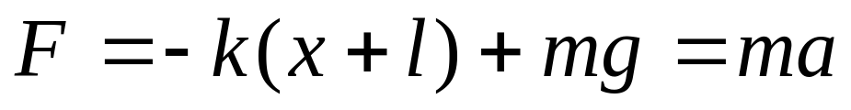
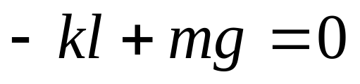
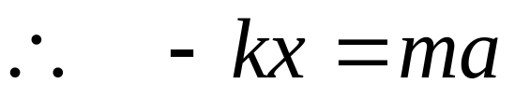
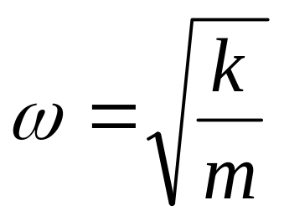
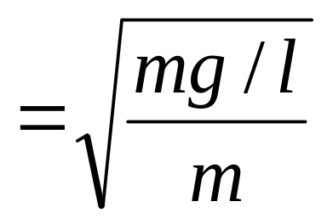
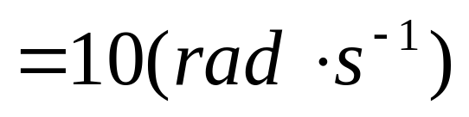
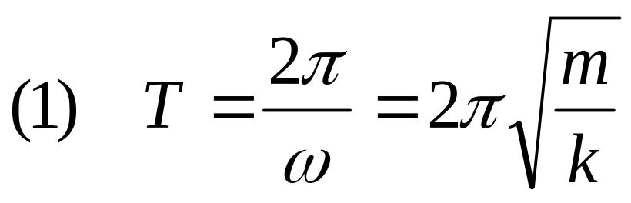
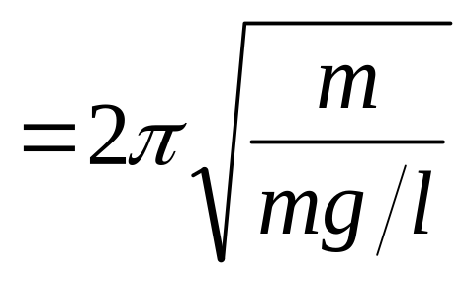
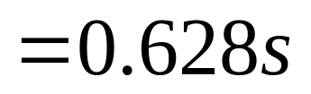
解：以平衡位置为原点，向下为x轴正向，
建立坐标系，则物体在x位置受力如图
由牛顿运动定律
而
——为谐振动
而

Slide 4
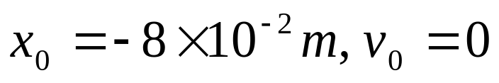
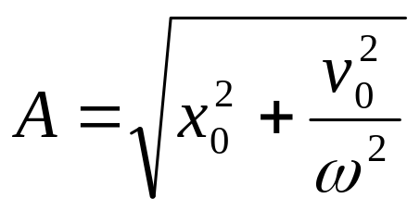

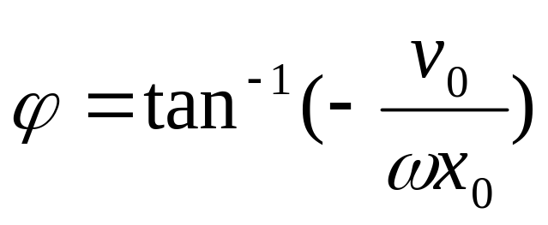
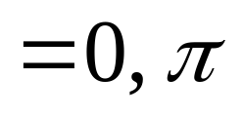
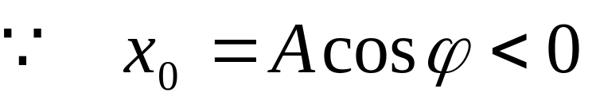

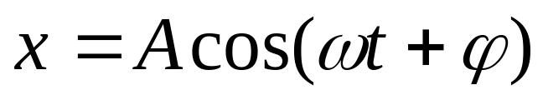
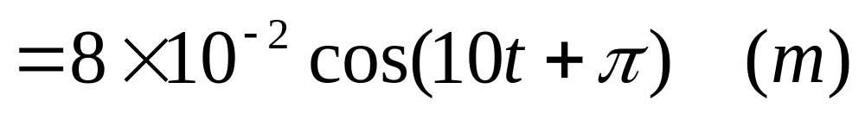
(2) t=0时，
得
振动方程为

Slide 5
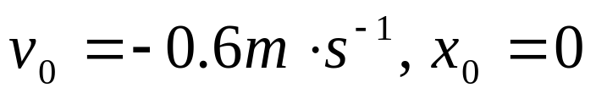

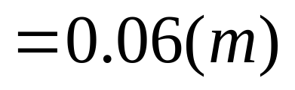
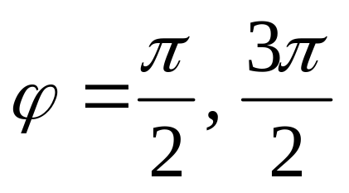
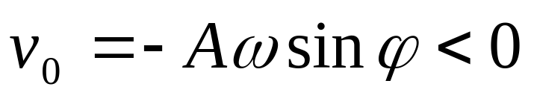
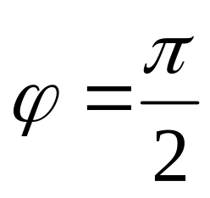
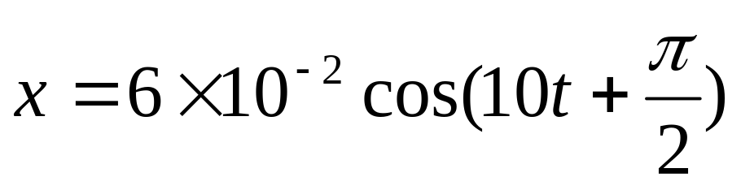
3、t=0时，
有
由
得
振动方程为
注意：
（1）解题中O点的确定原则：物体保持平衡的位置。
（2）解得的初相要结合初始速度作正确取舍。

Slide 6
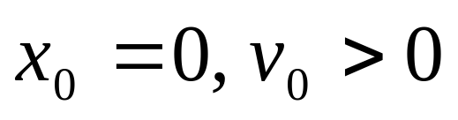


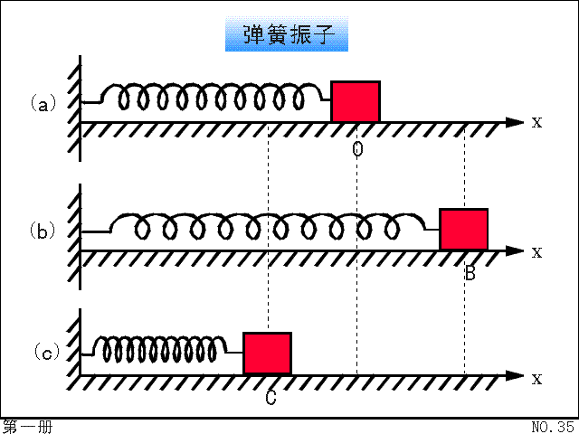
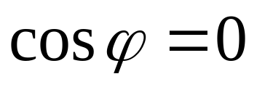

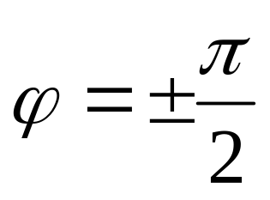
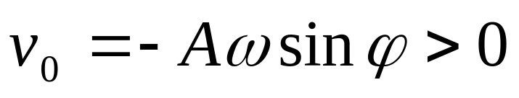
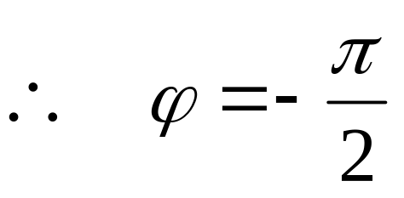
例：求下列几种情况下的初相位：(1)物体过平衡位置向正方向
运动(负方向运动)；(2)物体在x₀=A/2处向正方向运动(负方向运
动)；(3)物体在x₀= –(A/2)处向正方向运动（负方向运动）。
解：(1)向正方向运动，初始条件为
即
又

Slide 7
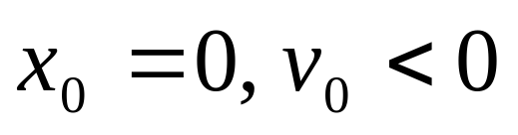
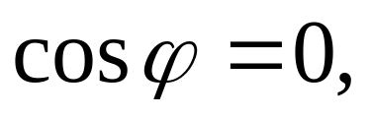
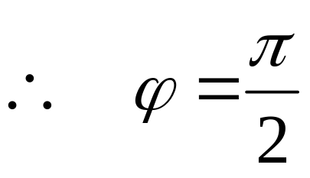
向负方向运动，初始条件为
即
又

Slide 8
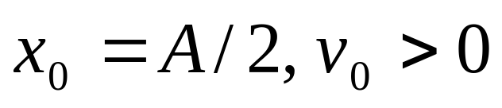
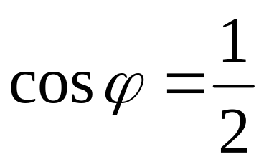

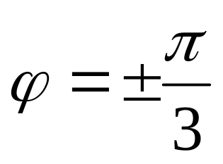
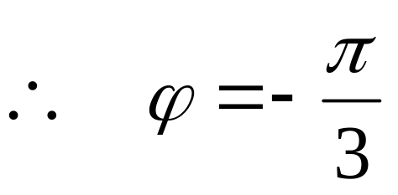
(2)向正方向运动，初始条件为
即
又

Slide 9
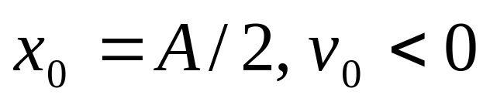
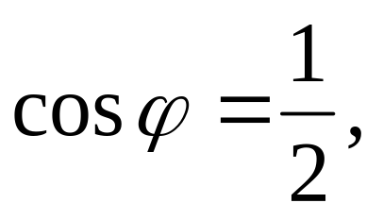

向负方向运动，初始条件为
即
又

Slide 10
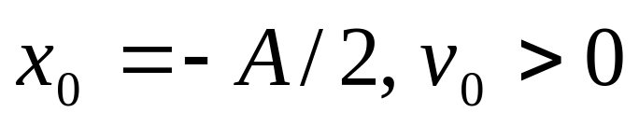
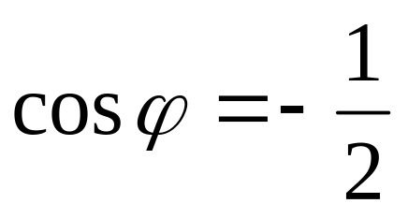

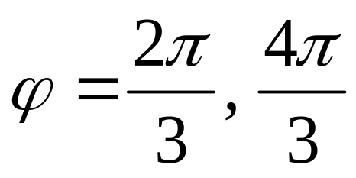
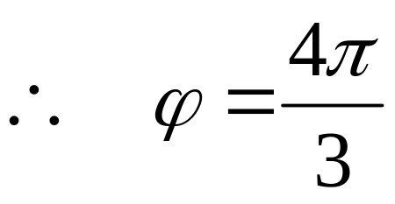
(3)向正方向运动，初始条件为
即
又

Slide 11
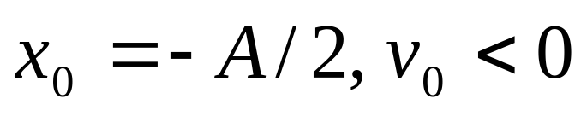
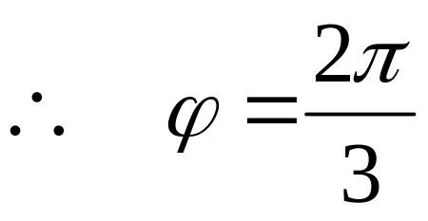
向负方向运动，初始条件为
即
又

Slide 12




例 图中所画的是两个简谐振动的振动曲线. 若这两个简谐振动可叠加，则合成的余弦振动的初相为
x
（1）
（2）
A/2
O
t
（3）
-A
（4）0
合振动的方程为：

Slide 13





例：一质点做谐振动。振动方程为x=Acos（
），
当时间t=
T（T为周期）时，质点的速度为：
A）-Aωsinφ; B）Aωsinφ;
C）-Aωcosφ; D）Aωcosφ;
解：

Slide 14





3 一质点作周期为T的简谐运动，质点由平衡位置正方向运动到最大位移一半处所需的最短时间为（ ）
(A）T/2 （B）T/4
(C)T/8 （D）T/12
A
解 用矢量图法求解
o
A/2
x
N
M

Slide 15










例：设一质点在OX轴上作谐振动，振动的振幅为A。若某时刻 t，
测得质点的位移x=A/2 。向OX轴的负方向运动。求该时刻质点
的相位。
解：用旋转矢量方法求解。
由分析可得，t时刻的旋转
矢量应在第一象限，或A的端点
为M。所以，质点的相位为

Slide 16



例 两质点沿 x 轴作同方向同振幅的谐振动, 其周期均为5s，当t = 0时, 质点1在 处向 x 轴负方向运动，而质点2在 -A处。试用旋转矢量法求这两个谐振动的初相差, 以及两个质点第一次经过平衡位置的时刻 。
解 两质点的谐振动方程分别为

Slide 17









质点1在 t = 0 时，
向x轴负方向运动, 其旋转矢量 A₁如图所示。
由图得初相角 ϕ₁ = π/4
同理, 旋转矢量 A₂ 如图所示。
初相角 ϕ₂ = π
两质点的初相差
ϕ₂ - ϕ₁ = π- π/4 = 3π/4
质点2的相位比质点1的相位超前 3π/4 。

Slide 18
由图得，质点1第一次经过平衡位置的时刻为
t₁ = T/8 = 0.625s
质点2第一次经过平衡位置的时刻为
t₂ = T/4 = 1.25s

Slide 19








例: 已知简谐振动 x-t 曲线,试写出此振动的运动方程。
x
X
0.1
φ₀
1/3
7/3
o
t
O
-0.05
ω
-A/2
解：由图可以看出
由题意
(解析法)
此题也用旋转矢量法确定φ₀如图

Slide 20



例 一质点沿x 轴作简谐振动，振幅为12 cm，周期为2s。当t = 0时, 位移为6 cm，且向x 轴正方向运动。求:(1)振动方程；(2)t = 0.5 s时，质点的位置、速度和加速度；(3)如果在某时刻质点位于x = -6 cm，且向 x 轴负方向运动，从该位置回到平衡位置所需要的时间。
解：
设简谐振动表达式为
已知：A =12 cm , T = 2 s ，
初始条件：
t = 0 时， x₀ = 0.06 m , v₀ > 0

Slide 21




设在某一时刻 t₁， x = - 0.06 m
代入振动方程：

Slide 22






y
x

Slide 23

例 已知某简谐运动的运动曲线如图所示，位移的单位为厘米，时间的单位为秒，求此简谐运动的方程．
x/cm
解 用矢量图法求解
设运动方程为
0
1
t/s
-1
-2

Slide 24






x/cm
(1)ϕ 的确定
0
1
t/s
-1
(2) ω的确定
-2
t=0
-2
-1
o
t=1
2
x/cm

Slide 25



例 用余弦函数描述一谐振子的运动，若其速度-时间关系曲线如图所示，求运动的初相位．
解
o
-0.5v_{m}
t/s
-v_{m}

Slide 26








由矢量图得
t=0
o
o
-0.5v_{m}
t/s
-v_{m}

Slide 27








例：作谐振动的物体，由平衡位置向X轴的正方向运动，试问经
过下列各段路程所需的时间各为周期的几分之几？(1)由平衡位置
到达最大位移处；(2)这段路程的前半段；(3)这段路程的后半段。
解：用旋转矢量方法求解
由图可知
(1)始末两态的相位差为
因旋转矢量作匀角速转动
得

Slide 28














(2)始末两态的相位差为
得
(3)始末两态的相位差为
解法二，用振动方程求解
由
得

Slide 29







例：两质点作同频率、同振幅的谐振动。第一个质点的振动方程
为 ，当第一个质点自位移正方向回到平衡位
置时，第二个质点在位移正方向的端点，求第二个质点的振动方
程和两质点振动的相位差。
解：由旋转矢量图可知，两振动
的相位差为
第二个质点的振动方程为

Slide 30



















讨论
已知
求
取
图

Slide 31





一简谐振子的振动曲线如图所示，则以余
弦函数表示的振动方程为___________________．
练习：P182 6.1、6.2、6.3、6.4、6.6

Slide 32
例 一弹簧振子，弹簧的劲度系数为0.32 N/m，重物的质量为0.02 kg，则这个系统的固有频率为________，相应的振动周期为_________．
0.64Hz
解

Slide 33





例 两个简谐振动曲线如图所示，两个简谐振动的频率之比 _____，加速度最大值之比a1m：a2m=______，初始速率之比 ______.
2：1
4：1
2：1
x
x₂
解
x₁
o
t

Slide 34
例 一质点作周期为T的简谐运动，质点由平衡位置正方向运动到最大位移一半处所需的最短时间为（ ）
(A）T/2 （B）T/4
(C)T/8 （D）T/12
A
解 用矢量图法求解
o
A/2
x
N
M

Slide 35

















例 质量为 的物体，以振幅 作简谐运动，其最大加速度为 ，求：
（1）振动的周期；
（2）通过平衡位置的动能；
（3）总能量；
（4）物体在何处其动能和势能相等？
解 （1）
（2）
（3）
（4）
时，
由

Slide 36
例 质量为 的物体，以振幅 作简谐运动，其最大加速度为 ，求：
（1）振动的周期；
解 :
（2）通过平衡位置的动能；

Slide 37



（3）总能量；
（4）物体在何处其动能和势能相等？
时，
由
练习：P182 6.5

Slide 38
例：已知两谐振动的表达式为x₁=0.05cos(10 t +3 π /4)m，x₂=0.06cos(10 t +π /4)m，求：
(1)合振动的振幅和初相位；
(2)如有第三个谐振动x₃=0.07cos(10t+ϕ)m，则当ϕ为何值时，才能使x₁+x₃的振幅为最大？又当ϕ为何值时，才能使x₂+x₃的振幅最小？
解：方法一，用求合振动振幅和初相位的公式求。

Slide 39











方法二，用旋转矢量方法求

Slide 40









(2)两振动同相时,合振动振幅最大
即
两振动反相时,合振动振幅最小
即

Slide 41
例：一个水平面上的弹簧振子(劲度系数为k，物体质量
为M)，当它作振幅为A的无阻尼自由振动时，有一粘土
(质量为m，从高度h处自由落下)正好落在物体M上，问
(1)振动的周期有何变化？
(2)振幅有何变化？
按下述两种情况分别计算：粘土是在M通过平衡位置时；
以及在最大位移处时落在M上

Slide 42







解：(1)周期由振动系统确定，在上述两种情况下，周期改变，由
变为
(2)振幅由系统初始条件确定
情况１
情况２

Slide 43


例：质量为 的小球与轻弹簧组成的系统，
若按 的规律振动，式中
t 以秒计，x以米计。
(1)求振动的角频率、周期、振幅、初相以及速度与
加速度的最大值；
(2)求最大恢复力，振动的能量；
(3)求 t=1, 2 s 两时刻的相位各是多少？

Slide 44

















解：(1)与标准方程 比较，可知
(2)
(3)

Slide 45









例：现有一作谐振动的小球，其速度的最大值为
振幅 。若 t=0时刻，小球位于平衡位置处向X轴正方
向运动，求：(1)振动周期；(2)加速度的最大值；(3)振动方程。
解：(1)由 ，得
(2)
(3)由题设知

Slide 46







例：质量为0.1kg的物体，以振幅 作谐振动，其最大
加速度为 ，求：(1)振动的周期；(2)通过平衡位置时的动
能；(3)总能量；(4)物体在何处其动能与势能相等。
解：(1)由 ，得
(2)

Slide 47







(3)
(4)由
当 时，动能和势能相等

